Slide 1
乱数を用いたプログラム
情報工学実験II
釧路工業高等専門学校 情報工学分野
イマム カイリ ルビス
2023年7月3日

Slide 2
実行環境 p.3
課題１（７個のサイコロは同じ出目になる確率）p.4
課題２（円の面積） p.12
課題３（男女10名を横一列に並べる） p.17
課題４（コインゲーム） p.21
課題５（ビンゴゲーム） p.26
目次
2

Slide 3
実行環境
OS
CPU
メモリ
コンパイラ
Windows 11 Pro (Ver. 22H2)
AMD Ryzen 5 5600X 6-Core 3.70 GHz
16.0 GB
GCC (Ver. 12.2.0)
3

Slide 4



課題１：７個サイコロが同じ出目になる確率
4

Slide 5


課題１： ７個サイコロが同じ出目になる確率
条件
対象
成功
条件
対象
失敗
5

Slide 6
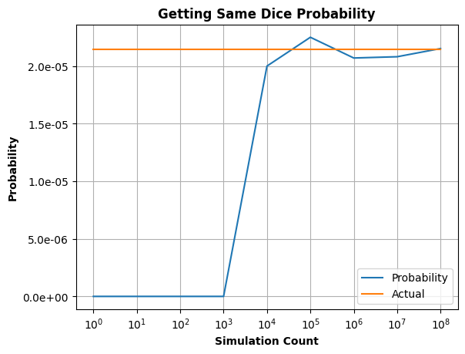
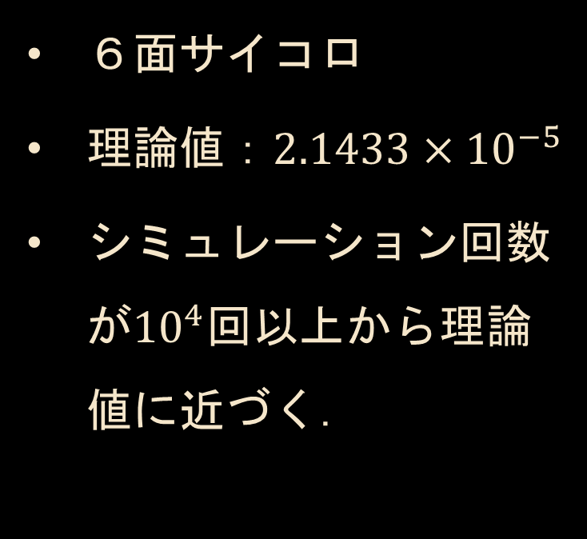
課題１：同じ出目の
シミュレーション結果
６面サイコロ
理論値：$2.1433×{10}^{−5}$
シミュレーション回数が${10}^{4}$回以上から理論値に近づく．
6

Slide 7
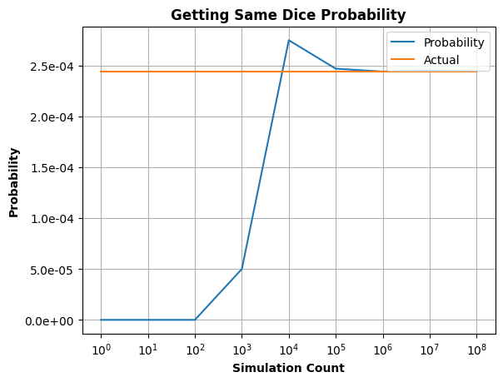
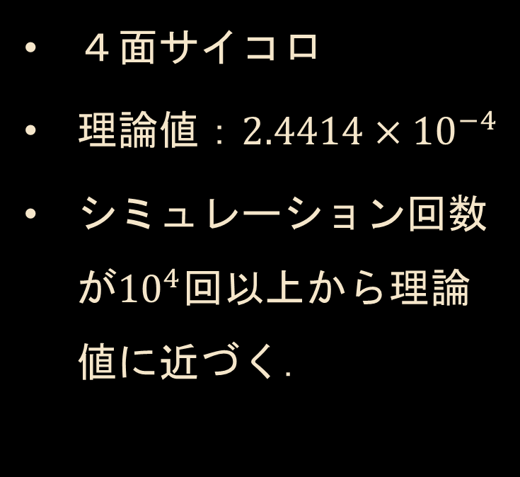
課題１：同じ出目の
シミュレーション結果
４面サイコロ
理論値：$2.4414×{10}^{−4}$
シミュレーション回数が${10}^{4}$回以上から理論値に近づく．
７

Slide 8
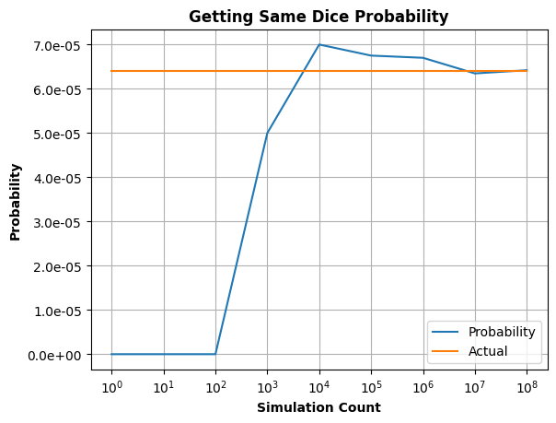
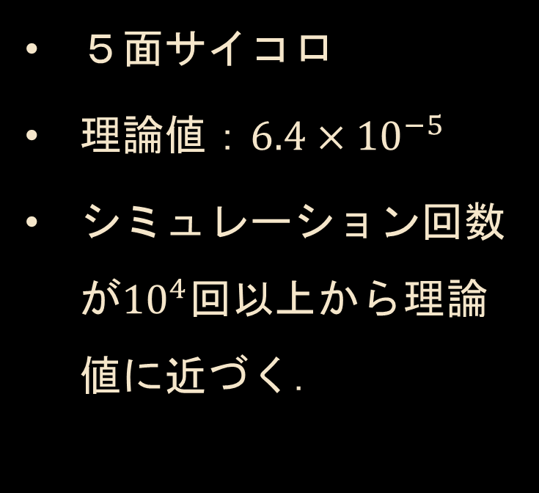
課題１：同じ出目の
シミュレーション結果
５面サイコロ
理論値：$6.4×{10}^{−5}$
シミュレーション回数が${10}^{4}$回以上から理論値に近づく．
8

Slide 9
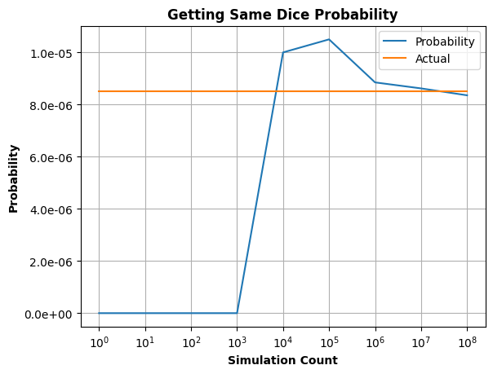
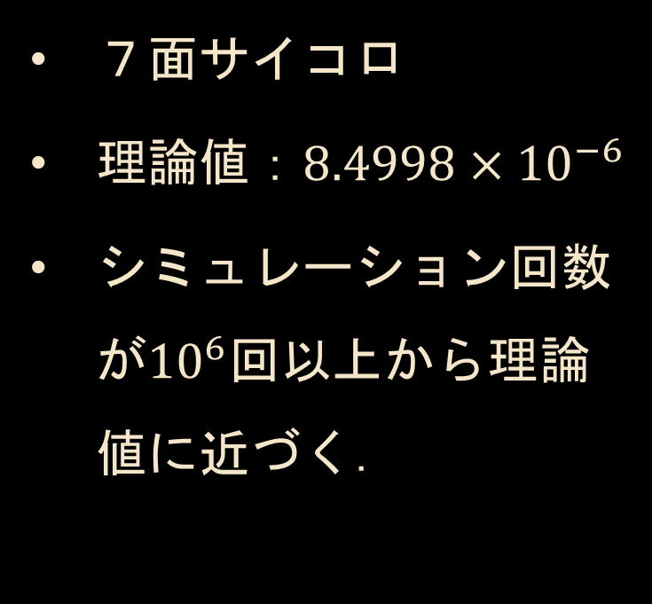
課題１：同じ出目の
シミュレーション結果
７面サイコロ
理論値：$8.4998×{10}^{−6}$
シミュレーション回数が${10}^{6}$回以上から理論値に近づく．
9

Slide 10
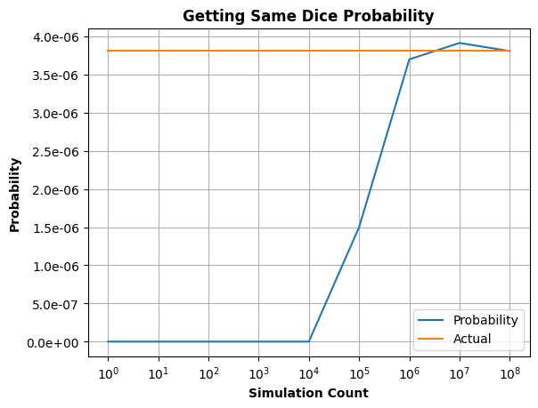
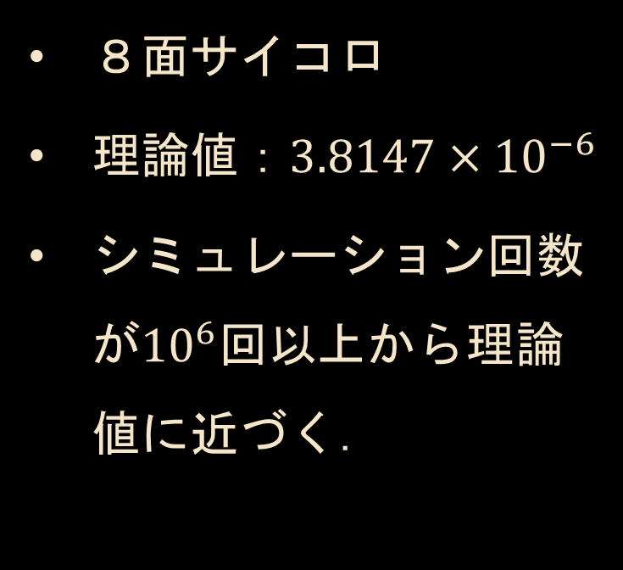
課題１：同じ出目の
シミュレーション結果
８面サイコロ
理論値：$3.8147×{10}^{−6}$
シミュレーション回数が${10}^{6}$回以上から理論値に近づく．
10

Slide 11
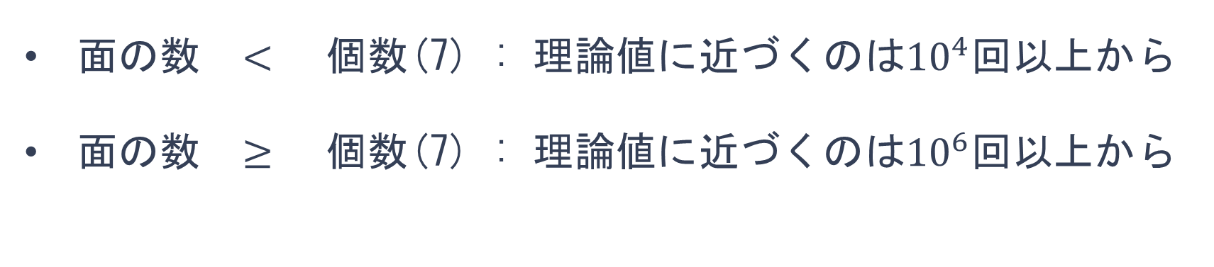
課題１： ７個サイコロが同じ出目になる確率の結論
サイコロの個数と面の数の関係は以下のようになる．
面の数 $<$個数(7) : 理論値に近づくのは${10}^{4}回$以上から
面の数 $≥$個数(7) : 理論値に近づくのは${10}^{6}回$以上から
11

Slide 12


課題２：円の面積
$$7m$$
$$10m$$
12

Slide 13

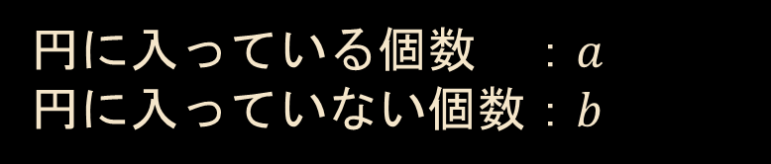
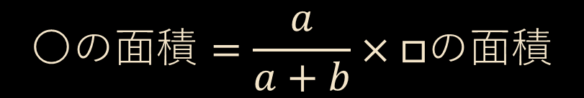
課題２：円の面積の計算方法
$$\frac{〇の面積}{□の面積}=\frac{a}{a+b}$$
$$〇の面積=\frac{a}{a+b}×□の面積$$
円に入っている個数 ：$a$
円に入っていない個数：$b$
13

Slide 14
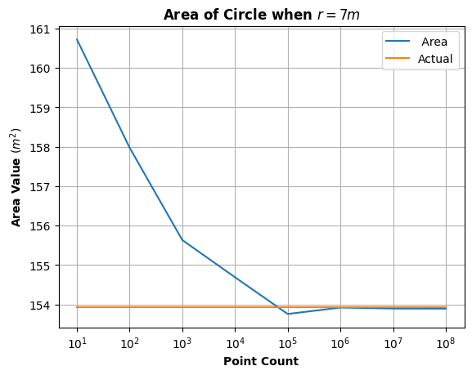
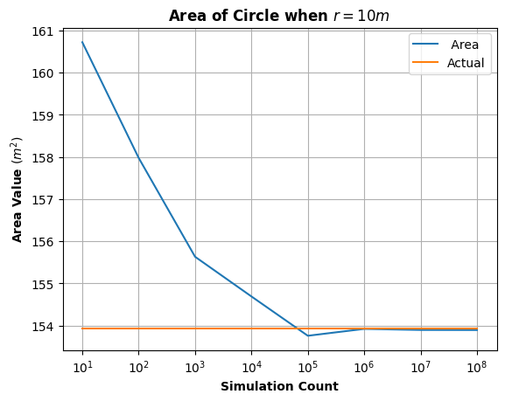
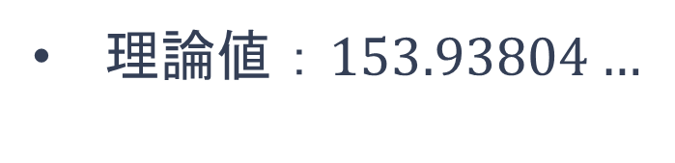
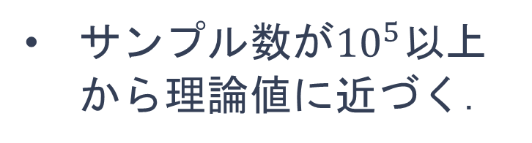
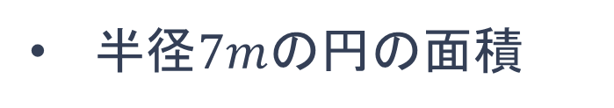
課題２：円の面積の
シミュレーション結果
半径$7m$の円の面積
理論値：$153.93804…$
サンプル数が${10}^{5}$以上から理論値に近づく．
14

Slide 15
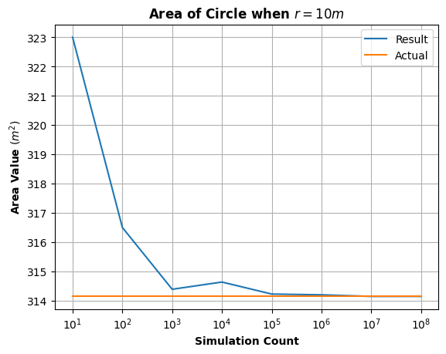
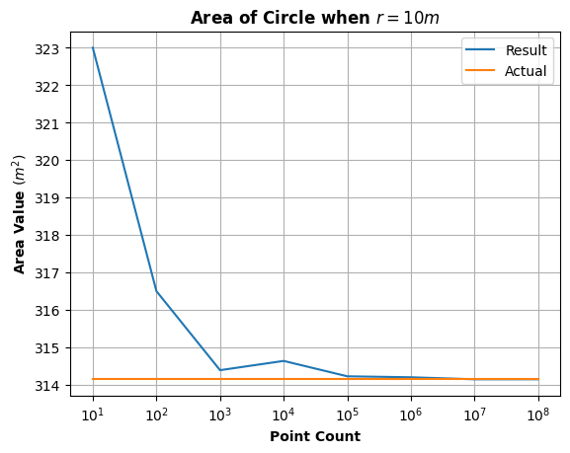
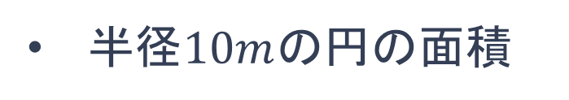
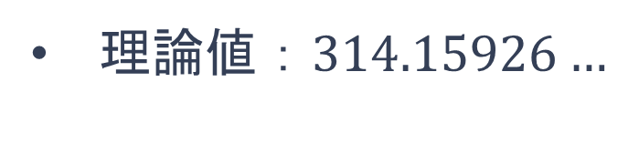
課題２：円の面積の
シミュレーション結果
半径$10m$の円の面積
理論値：$314.15926…$
サンプル数が${10}^{5}$以上から理論値に近づく．
15

Slide 16
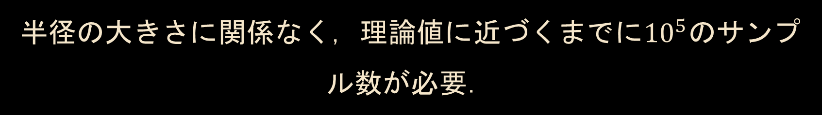
課題２：円の面積の結論
半径の大きさに関係なく，理論値に近づくまでに${10}^{5}の$サンプル数が必要．
16

Slide 17


課題３：男女10名を横一列に並べる
条件：
各女子の左に自身より背の高い男子が1人でもいる．
17

Slide 18
課題３：男女10名を横一列に並べる
この範囲では彼女より背が高いの男が一人でもいる．
18

Slide 19
課題３：男女10名を横一列に並べる
１人でも条件を満たしていない場合，次の並び方を移動する．
19

Slide 20
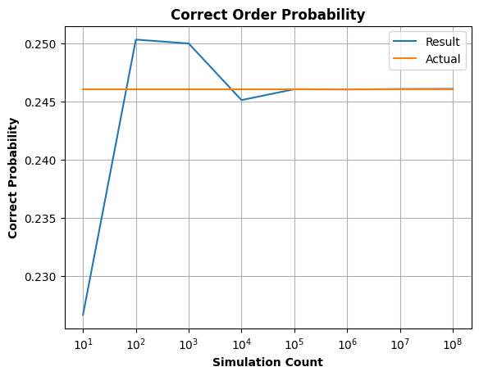
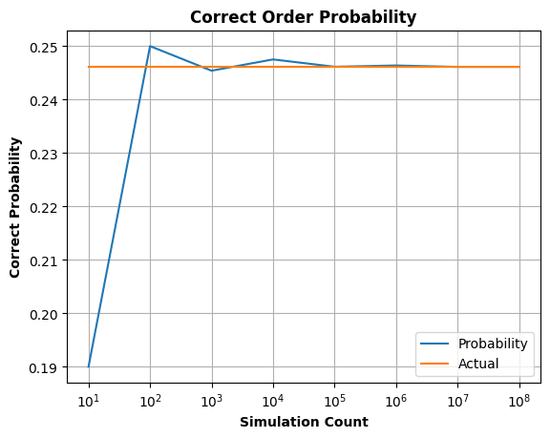
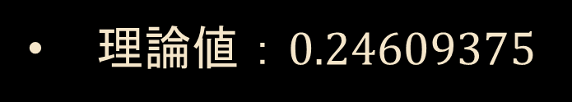
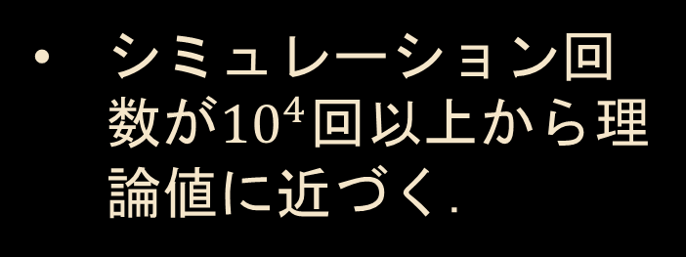
課題３：男女10名
を横一列に並べる
シミュレーション結果
並び方：
性別関係なく，乱数で順を決める．
理論値：$0.24609375$
シミュレーション回数が${10}^{4}$回以上から理論値に近づく．
20

Slide 21
課題４：コインゲーム
A
B
21

Slide 22
課題４：コインゲーム
AはBからコインを１個もらう
BはAからコインを１個もらう
22

Slide 23
課題４：コインゲーム
A
B
23

Slide 24
課題４：コインゲーム
A
B
24
Notes:
Bikin animasi koin

Slide 25
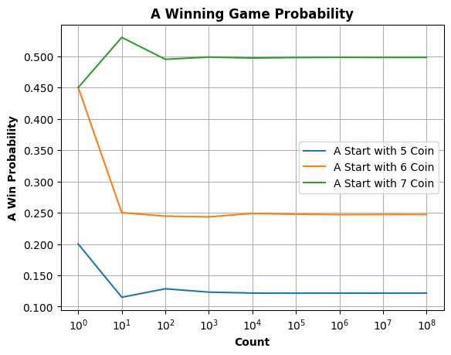
課題４：
コインゲームの
シミュレーション結果
ゲームが10回以上から、Aが勝つ確率は、最終的な確率値に近づいていく．
Bの方が勝つ確率が高い．
25

Slide 26
課題５：ビンゴゲーム
12 | 25 | 44 | 50 | 72
9 | 19 | 37 | 55 | 74
2 | 30 | * | 56 | 73
15 | 18 | 33 | 48 | 69
14 | 16 | 34 | 60 | 67
カードのルール：
1列目(B)は 1～15
2列目(I)は 16～30
3列目(N)は 31～45
4列目(G)は 46～60
5列目(O)は 61～75
中心は FREE スポット
26

Slide 27
課題５：ビンゴゲーム勝ち条件
12 | 25 | 44 | 50 | 72
9 | 19 | 37 | 55 | 74
2 | 30 | * | 56 | 73
15 | 18 | 33 | 48 | 69
14 | 16 | 34 | 60 | 67
12 | 25 | 44 | 50 | 72
9 | 19 | 37 | 55 | 74
2 | 30 | * | 56 | 73
15 | 18 | 33 | 48 | 69
14 | 16 | 34 | 60 | 67
12 | 25 | 44 | 50 | 72
9 | 19 | 37 | 55 | 74
2 | 30 | * | 56 | 73
15 | 18 | 33 | 48 | 69
14 | 16 | 34 | 60 | 67
27

Slide 28
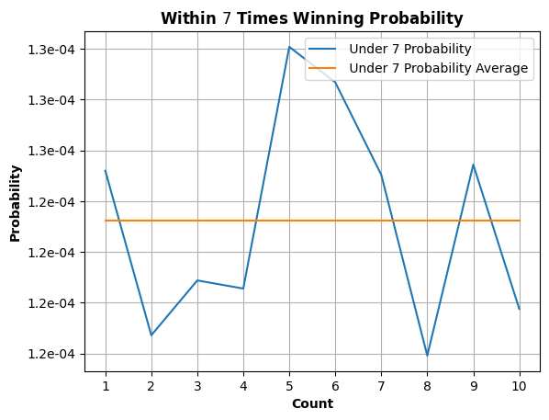
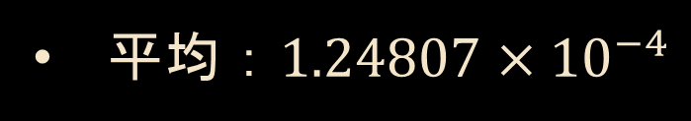
課題５：
ビンゴゲームの
シミュレーション結果
7 回以内で当たる
確率.
平均：$1.24807×{10}^{−4}$
28

Slide 29
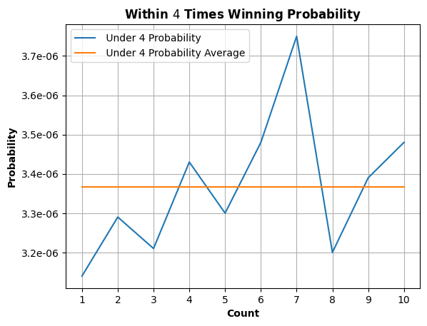
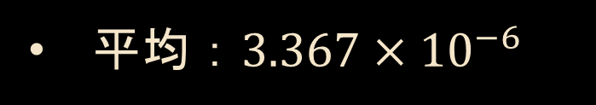
課題５：
ビンゴゲームの
シミュレーション結果
４回で当たる確率.
平均：$3.367×{10}^{−6}$
29

Slide 30
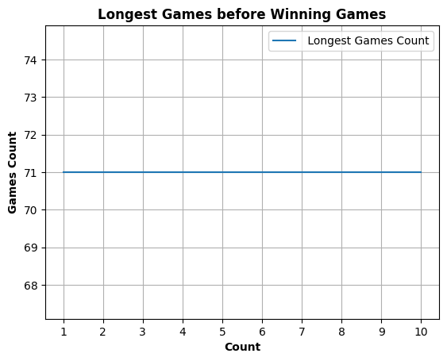
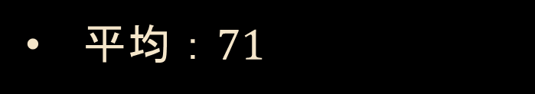
課題５：
ビンゴゲームの
シミュレーション結果
当たりとなる最も遅いゲーム回数.
平均：$71$
30

Slide 31
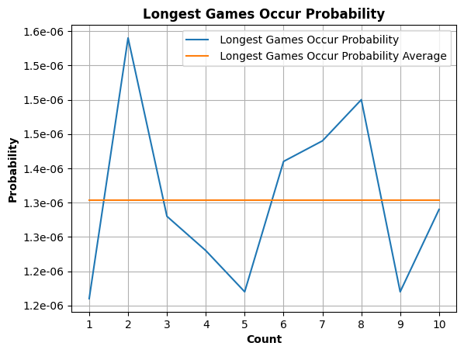
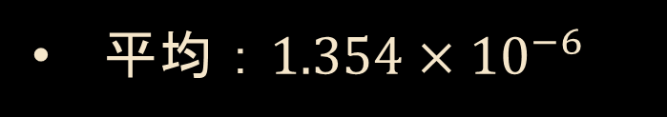
課題５：
ビンゴゲームの
シミュレーション結果
当たりとなる最も遅いゲームの確率.
平均：$1.354×{10}^{−6}$
31

Slide 32
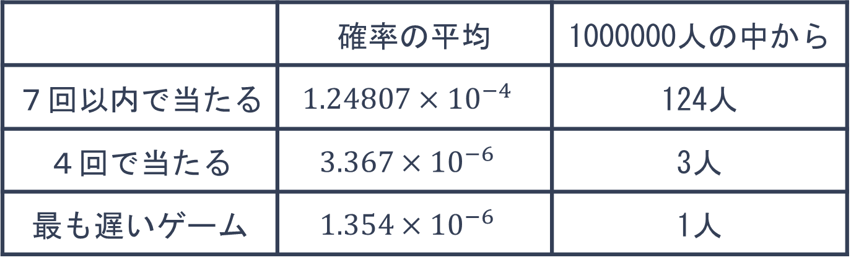
課題５：ビンゴゲーム結論
 | 確率の平均 | 1000000人の中から
７回以内で当たる | $$1.24807×{10}^{−4}$$ | 124人
４回で当たる | $$3.367×{10}^{−6}$$ | 3人
最も遅いゲーム | $$1.354×{10}^{−6}$$ | 1人
32

Slide 33
ご清聴ありがとうございました

Slide 34
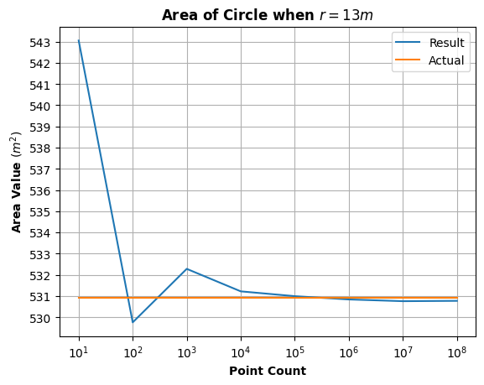
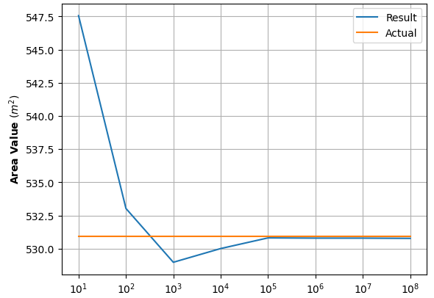
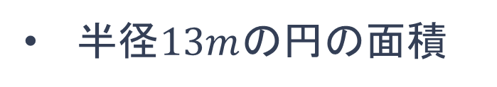
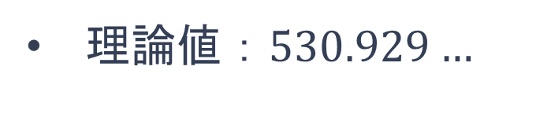
課題２：円の面積の
シミュレーション結果
半径$13m$の円の面積
理論値：$530.929…$
サンプル数が${10}^{5}$以上から理論値に近づく．
14

Slide 35
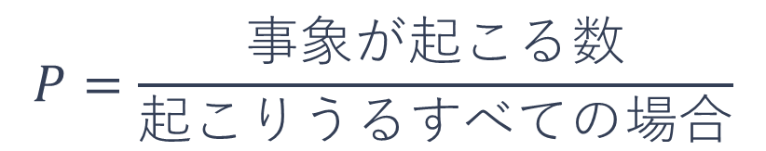
確率
$$P=\frac{事象が起こる数}{起こりうるすべての場合}$$
25

Slide 36
確率
$$P=\frac{事象が起こる数}{起こりうるすべての場合}$$
25

Slide 37
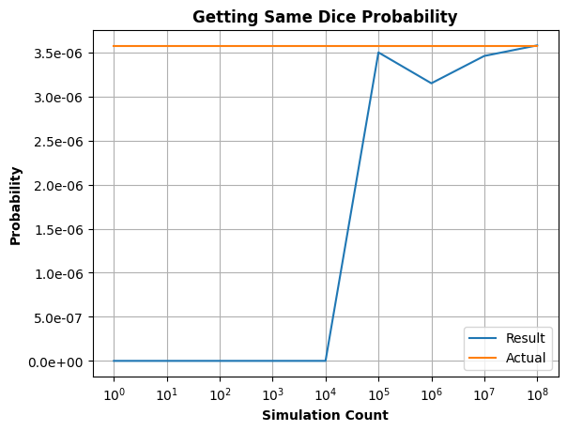
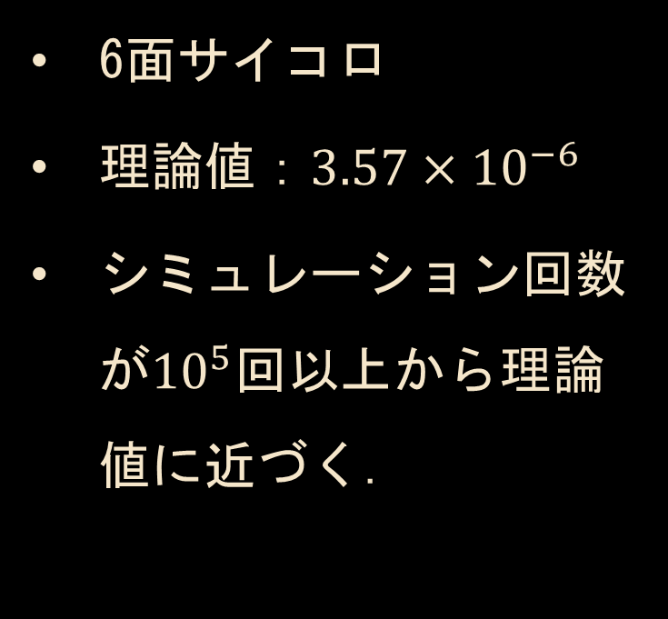
8個のサイコロが
同じ出目のシミュレ
ーション結果
6面サイコロ
理論値：$3.57×{10}^{−6}$
シミュレーション回数が${10}^{5}$回以上から理論値に近づく．
10

Slide 38
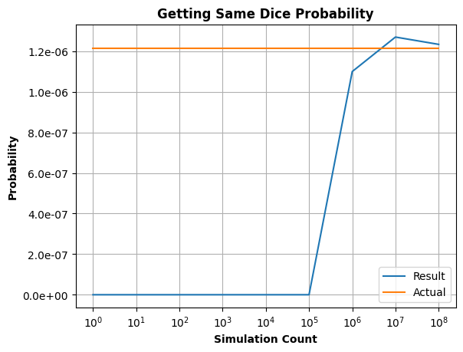
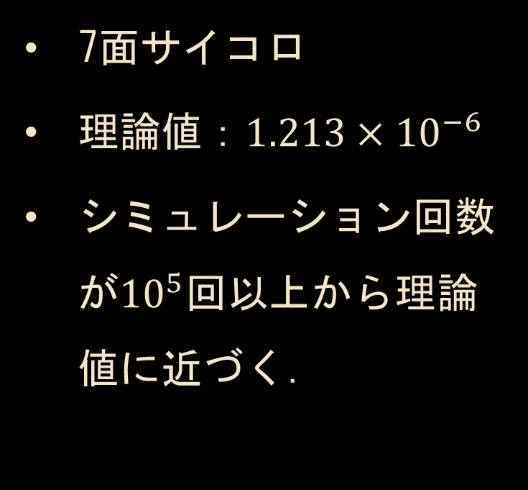
8個のサイコロが
同じ出目のシミュレ
ーション結果
7面サイコロ
理論値：$1.213×{10}^{−6}$
シミュレーション回数が${10}^{5}$回以上から理論値に近づく．
10

